Slide 1
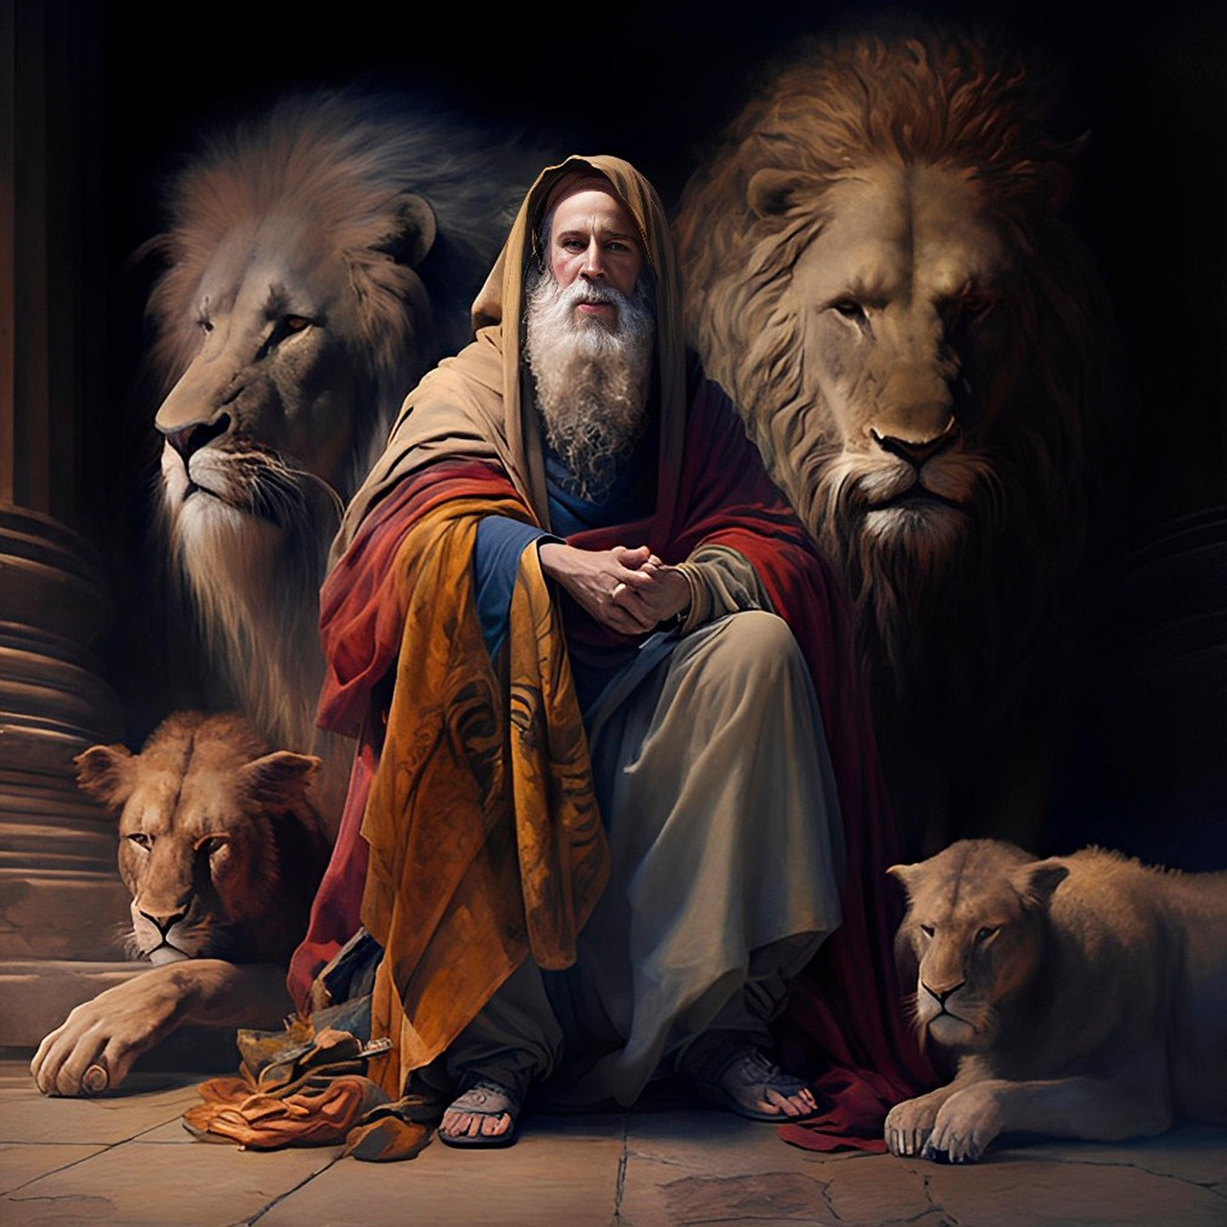
08
VERSÍCULO POR VERSÍCULO
A ESTRATÉGIA DOS VENCEDORES
(Daniel 2.13-23)

Slide 2
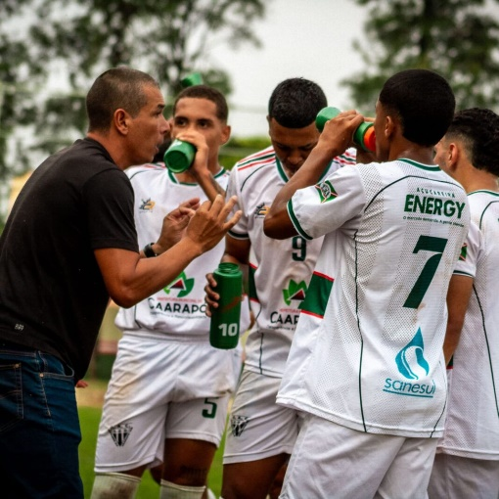
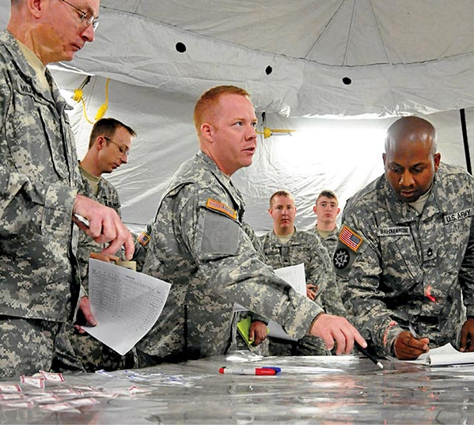
VENCER NÃO É QUESTÃO DE SORTE, É QUESTÃO DE ESTRATÉGIA!
Um técnico e seus jogadores, um general e seus soldados, um advogado e seu cliente: todos planejam uma estratégia para alcançar os seus objetivos.
Que estratégia Daniel e seus amigos empregaram?

Slide 3
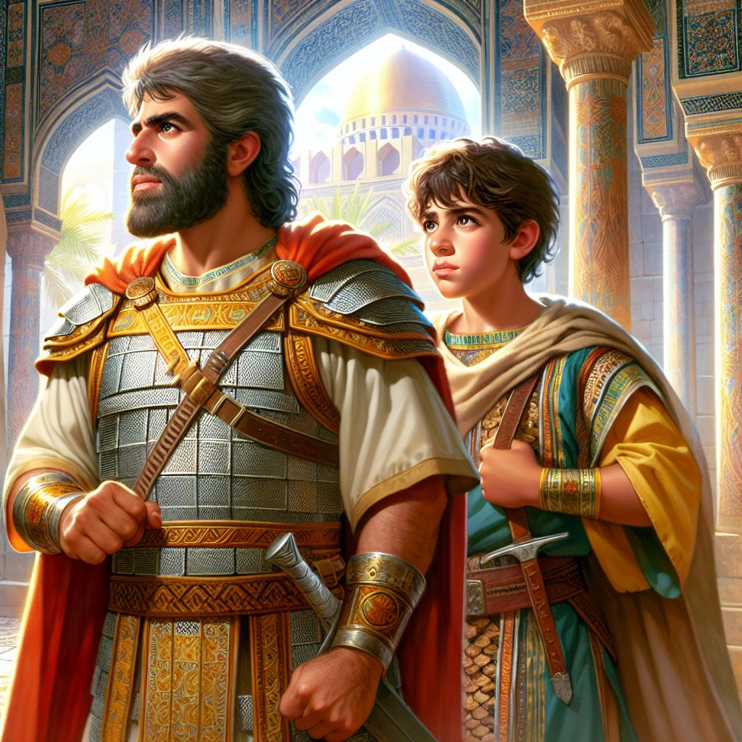
TRATE BEM TODAS AS PESSOAS (VOCÊ PODE PRECISAR DELAS!)
Daniel argumentou com o capitão da guarda, o qual não o teria ouvido, se não tivesse, antes, sido respeitado.
"Então, enquanto temos oportunidade, façamos bem a todos"(Gl 6.10).

Slide 4
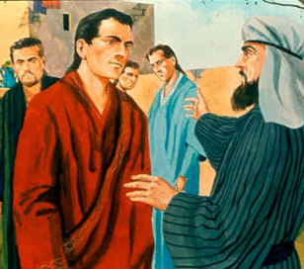
MANTENHA A CALMA, SEJA EDUCADO, PERGUNTE, ESCUTE AS RESPOSTAS
Daniel falou "avisada e prudentemente"(RANO), "com conselho e sabedoria"(KJ), "com muito jeito e cuidado"(NTLH), "sabiamente"(AM), "com palavras prudentes e sábias"(BJ), "com muita sabedoria"(BV).

Slide 5
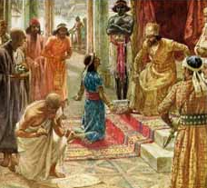
ACREDITE QUE DEUS TEM A SOLUÇÃO PARA O SEU PROBLEMA
Daniel pediu um prazo ao rei, não para ganhar tempo, mas porque acreditava que Deus poderia elucidar aquele mistério: ele tinha fé!
Nenhuma situação é desesperadora enquanto você não se desesperar!

Slide 6
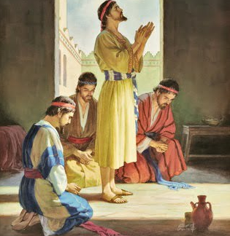
ORE E MOBILIZE UM EXÉRCITO DE ORAÇÃO
Daniel se dispôs a orar, mas pediu também aos seus amigos que orassem.
"Rogo-vos, irmãos, por nosso Senhor Jesus Cristo e pelo amor do Espírito, que luteis juntamente comigo nas vossas orações por mim a Deus"(Rm 15.30).

Slide 7
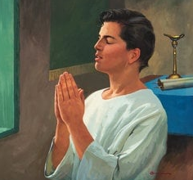
LEMBRE-SE DE DAR TODA A GLÓRIA A DEUS
Ao vencer o desafio que tinha diante de si, Daniel louvou a Deus e lhe deu todo o mérito.
Se, passada a crise, você não se tornou mais dependente de Deus, você não venceu – você perdeu!

Slide 8
“Seja bendito o nome de Deus para todo o sempre, porque são dele a sabedoria e a força. Ele muda os tempos e as estações; ele remove os reis e estabelece os reis; é ele quem dá a sabedoria aos sábios e o entendimento aos entendidos. Ele revela o profundo e o escondido; conhece o que está em trevas, e com ele mora a luz” (Dn 2.20-22).

Slide 9
IRMÃOS, VAMOS USAR A ESTRATÉGIA DOS VENCEDORES!
Vamos vencer como Daniel venceu!

Slide 10
09
PRÓXIMA
QUARTA!
VERSÍCULO POR VERSÍCULO
"HÁ UM DEUS NO CÉU"
(Daniel 2.24-28)

